Slide 1
グループ３
最終発表

Slide 2
グループ構成
27115077 鈴木進也: 競合解消戦略の改良
27115120 丹羽貴敏: ブロック操作の可視化（3D）
27115076 鈴木祥太: 食事をする哲学者問題
27115157 横尾由春: 食事をする哲学者問題

Slide 3
競合解消戦略の改良
ブロック操作の可視化(3D)

Slide 4
システムの概要
競合解消戦略としてLEXを採用
・現在の状態にタイムタグを付与
・Ifリストが最新のタイムタグを持つワーキングメモリとマッチした
オペレータを採用する
可視化はUnityエンジンを用いて実装
・初期状態の入力、プランニングの実行はJavaのGUIで実装
・ブロックの移動する様子を3D空間で描画

Slide 5
システムの仕様
初期状態と目標状態はそれぞれファイル読み込みによる入力
初期状態、目標状態の追加・削除はGUI上で可能
プランニングで得られたプランはファイルに出力
得られたファイルをUnity上で読み込んで描画

Slide 6
システムの特徴
LEXによる競合解消手順
1.すでに実行されている操作は削除
2.競合オペレータのIFリストと現在の状態をマッチング
3.最新のタイムタグを持つ状態とマッチングしたオペレータを採用
4.IFリストの要素が多いオペレータを採用
5.ランダムにオペレータを採用

Slide 7
実装上の工夫
目標が”handEmpty”のとき・・・
・Place ?x on ?y が必ず採用されてしまう
・探索が終了しない、不適切な操作が起こるといった問題
解決策
・競合する”Put ?x down on the table”と”Place ?x on ?y”の
順番を入れ替えるメソッドを用意

Slide 8
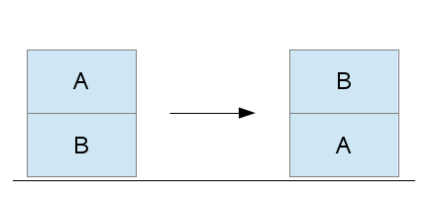
実装上の工夫
順番を入れ替える操作を加えたとき
***** This is a plan! *****
remove A from on top B
Put A down on the table
pick up B from the table
Place B on A

Slide 9
実装上の工夫
単にLEXを用いたとき
***** This is a plan! *****
remove A from on top B
Place A on B ←”Put A down on the table”が採用されてほしい
pick up B from the table
Place B on A

Slide 10
考察
競合解消のために指標を設けることが有効
・今回のタイムタグの様な各オペレータを評価する値で比較
LEXだけでは適切な競合解消は出来ない
・問題に応じたヒューリスティクスな工夫が必要

Slide 11
プランニングの拡張
〜食事をする哲学者問題〜

Slide 12
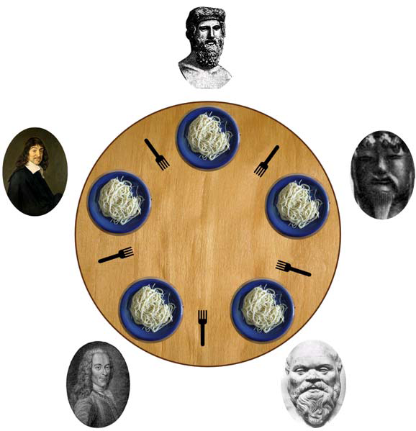
Dining Philosophers
「食事をする哲学者」問題
・ 思索→空白→食事→思索
・ 空腹時、両脇の箸（または
フォーク）が使用できれば
食事可能
・ 空腹のまま長時間
待たされると餓死
・ すべての哲学者を
死なせない方法を
考える問題
プロセスが複数リソースを
要求する場合

Slide 13
システムの概要
食事をする哲学者問題をプランニングにより解く
・ 課題７のプランニングをベースにしたプログラム
・ 状態とオペレータを新たに定義
もちろんGUIも実装
・ 課題７で作成したGUIをベースに実装

Slide 14

システムの仕様
状態
・ 哲学者の各手の状態
philosopher A has nothing on the right hand :
哲学者Aは右手に何ももっていない
philosopher B has fork 2 on the left hand :
哲学者Bは左手に2番フォークを持っている
・ フォークの状態
ontable fork 1 :
1番のフォークがテーブルに置かれている
・ 哲学者の食事の状態
philosopher C is eating :
哲学者Cは食事をしている

Slide 15


システムの仕様
オペレータ
・ フォークを取る動作
pick up fork 1 from the table for philosopher A 's left hand :
哲学者Aはテーブルからフォーク1を取る
・ フォークを置く動作
put fork 3 down on the table for philosopher D 's right hand :
哲学者Dはテーブルにフォーク3を置く
・ 食事を始める動作
Eating philosopher C :
哲学者Cは食事を始める

Slide 16
システムの特徴
オペレータを動的生成
・ 初期状態から哲学者の人数をカウントし、その人数に応じた数の
オペレータを動的に生成
整ったフォークの配置を実現
・ きれいに配置できる数学式を作成
・ x1=20cos(2π*i/n+π/2)+300cos(2π*i/n)+circlet
…

Slide 17


システムの特徴
GUIが易しい
・ 直感的に操作ができる
・ 視覚的にわかりやすい
・ プランニングの実行過程が見える
ファイルへの読み書きが可能に
・ GUI上で状態をファイルごと書き換え保存

Slide 18
システムの特徴
GUI上での状態図生成
・ プランニングにより得られた解を用いて状態図を生成
・ インタラクティブに状態図が切り替わる
オペレータを動的生成
・ 初期状態から哲学者の人数をカウントし、その人数に応じた数の
オペレータを動的に生成

Slide 19

実装上の工夫
状態を人ごとに用意することで競合を少なく
・ 競合解消戦略を考えるのではなく、そもそも競合が起こりづらく
←状態を細分化することで実装

Slide 20
デモ
実際に動かしてみる

Slide 21
考察
ちょっと見栄えが悪い
・ 記号（♨など）ではなく画像を使用することで改善
→ フォークの向きなども表現可能に（？）
哲学者の名前が固定
・ java.util.Setインタフェースを使用することで改善
・ 哲学者の配置を管理するメンバ変数を新たに用意

Slide 22
感想
他のメンバーが記述したコードを読むのが大変
・ クラスが複数存在すると､どこで何がされているかわかりにくい
変数、メソッド名も適切なものが必要
→ コメント大事！！！
メンバーの進捗に合わせるのが大変
・ 各自の予定等もあり､メンバーの進捗に差が出てしまう
・ グループ全体の進捗が遅れてしまうことも
C#大変
・ ブロックの配置等、アイデアが湧きづらい

Slide 23
おわりに
ご静聴ありがとうございました

